Slide 1
Group Relative Policy O
ptimization
Mason
2025/11/15

Slide 2





off-policy vs on-policy
Importance weight:
采样
^{训练} 重要性采样:IS Important sampling
On-policy:
• same env
• 边实践边学习: 数据利用率低
• Ετ~p(θ)[R τ ▽logpθ τ ]
采样
训练
θ ^{I}: old
θ: new
训练
Off-policy:
• different env
• 观察别人学习: 数据利用率高
• Ετ~p(θ)[ R τ ▽logpθ τ ]

Slide 3

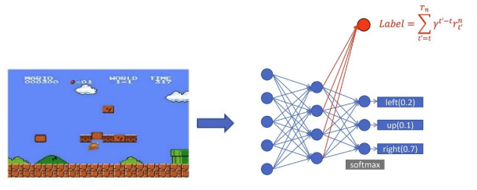


Preview Lesson
GAE优势函数 Advantage Function
∞
b =0
TD-Error 时间差分误差Temporal Difference Error
状态价值函数
δ = rt + Y * Vθ st+1 —
Vθ(st)
v
t
梯度策略(Policy Gradient)算法更新规则
关键点：这个 Label 必须在一局游戏结束后才能计算出来， 因为它需要用到未来的所有奖励信息
Road Map: GRPO <= PPO(CLIP) <= TRPO <= PG(Policy Gradient)

Slide 4
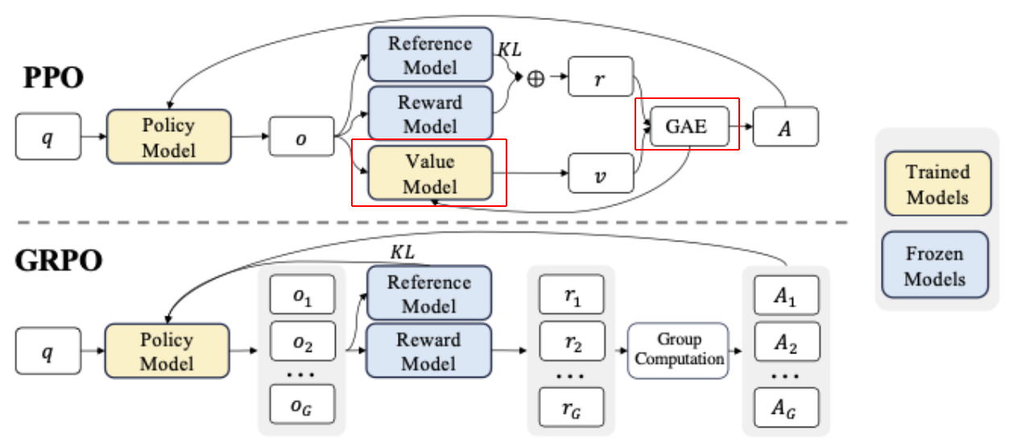
Structure Part
动作 对应动作o1的奖励值r1
Value Model(GAE): δ = rt + Y * Vθ st+1 — Vθ(st) 这部分是需要训练的
v
t

Slide 5
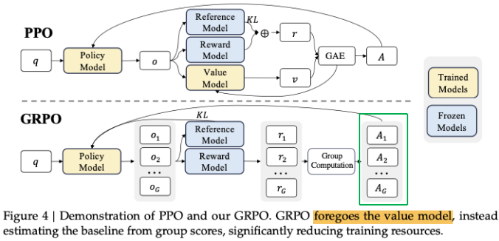

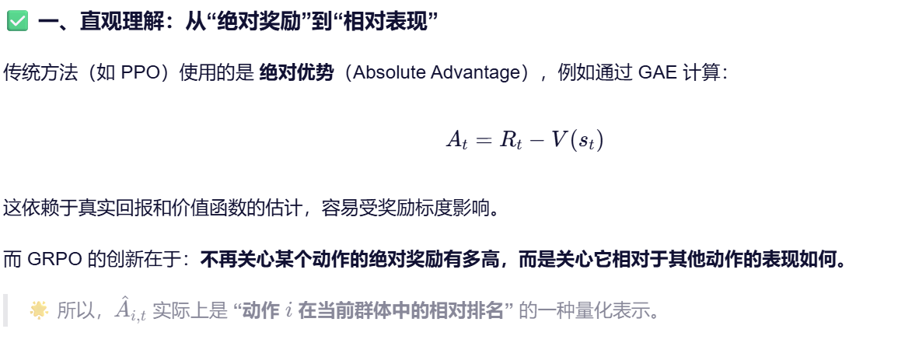
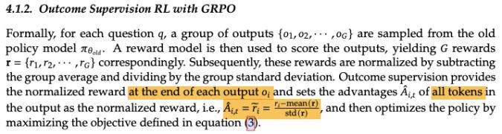
Math
^{Aθ} sa = Qθ sa — ^{Vθ} s
Aθ st, a = rt + Y * Vθ st+1 — Vθ(st)
TD-Error
第 i 个动作在时间步 t 的 相对优势估计
GRPO创新点
对 ri 进行标准化后的值（即 z-score）

Slide 6
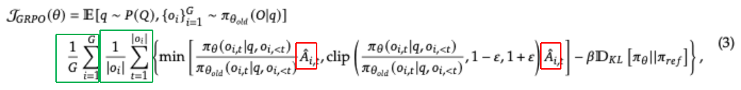

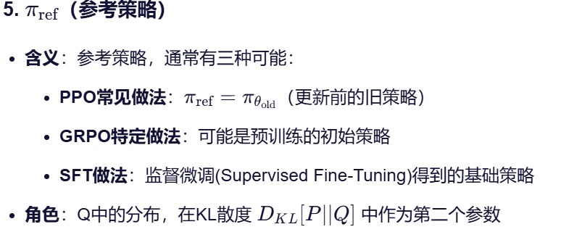
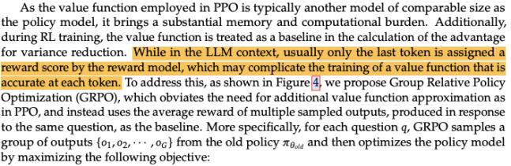
第 i 个输出序列的长度（token数量）
Parsing formula
含义：第i个输出序列中的第t个token/动作
在序列生成中的意义：表示在序列生成过程中的当前决策点。
确保每个输出序列对目标函数的贡献均等
衡量用分布ref近似分布theta时损失的信息量
求和
重要性采样
替代GAE:
整个组内的均值
这里是一个
sentence级别: 对应
的t是tokens
含义：在第i个序列中，t时刻之前的所有token
均值
Group级别
Token级别
确保序列中的早期和晚期token对参数更新有相似影响，贡献均等
表示新策略与旧策略在生成第 t 个 token 时的概率比
一组output: |oi|

Slide 7
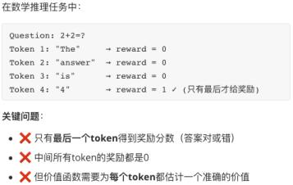
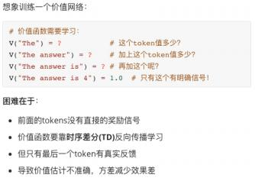
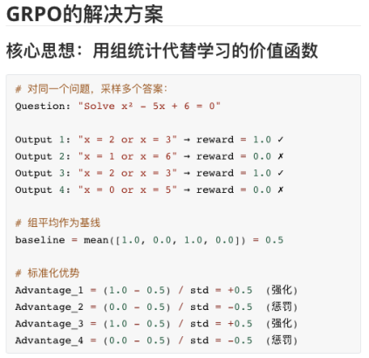
Token-Level in LLM
传统PPO的问题:
1. 价值函数的作用V(s): Baseline(基线) 减少方差
A θ st, a = rt + Y * Vθ st+1 — Vθ(st)

Slide 8
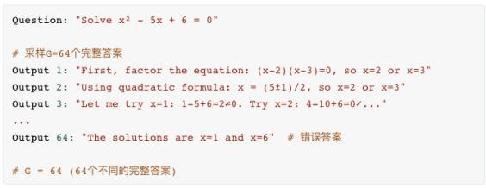
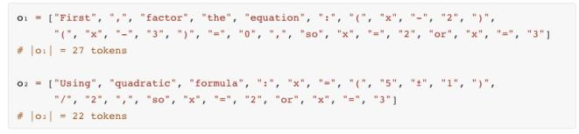

SPLIT FUNCTION
Question
G(Group级别)
• G = 组大小, 即对同一个问题采样的输出数量
• 论文设置 G = 64
• 最外层的循环
Ouput 1 (o1)
sentence级别
token 1 (o1, 1)
token 2 (o2, 1)
token t (ot, t)
Ouput 2 (o2)
sentence级别
token 1 (o2, 1)
oi(Sentence/Output级别)
• oi = 第i个完全输出序列 一个完整答案 ^{I} • 这是一个token序列: oi = [oi, _{1,} oi_{,2,} … , oi,t] • Io iI = 第i个输出的长度(token数量)
…
Ouput G (o_{G} )
sentence级别

Slide 9


SPLIT FUNCTION
t(Token级别)
• t = token的位置索引
• 范围: 1到Io iI
• 最细粒度层级
与GAE的对比
∞
b =0
Question
Ouput 1 (o1)
token 1 (o1, 1)
token 2 (o2, 1)
token t (ot, t) Ouput 2 (o2)
token 1 (o2, 1)
sentence级别
sentence级别
sentence级别
优势:不需要为每个token单独计算优势，而是用整个输出的奖励
…
Ouput G (o_{G} )

Slide 10
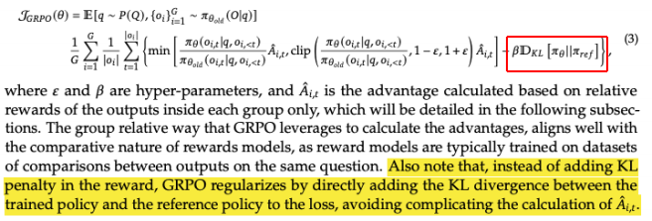
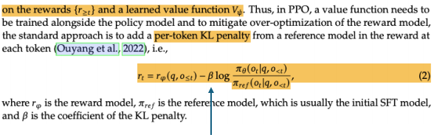
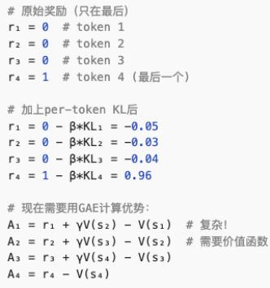
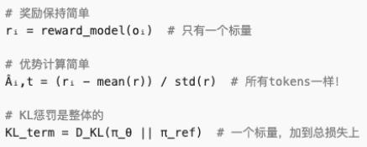
Where is KL divergence
每个token都有KL惩罚
βDKL[πθIIπref]
GRPO
VS
PPO

Slide 11

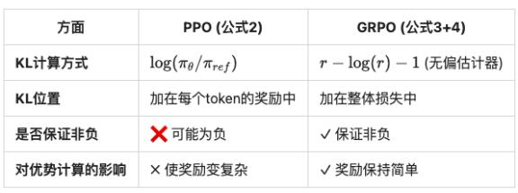

KL divergence Difference
每个token都有KL惩罚
βDKL[πθIIπref]

Slide 12
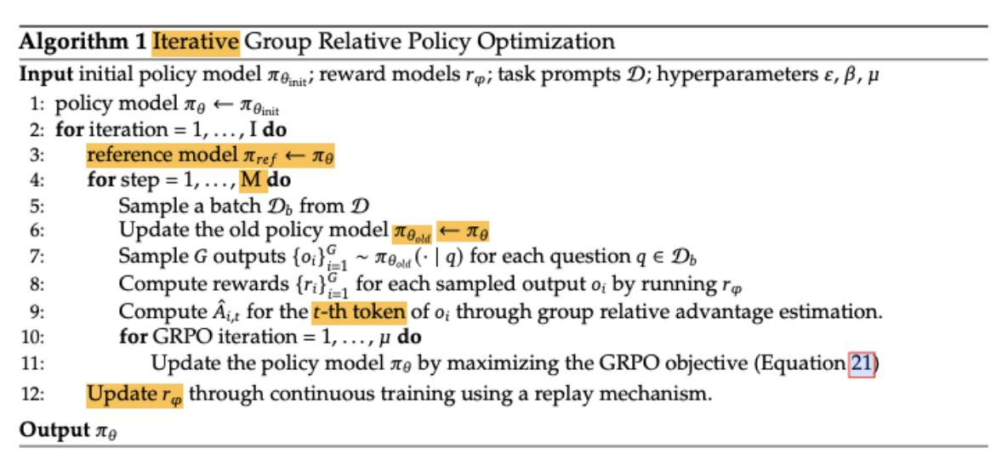
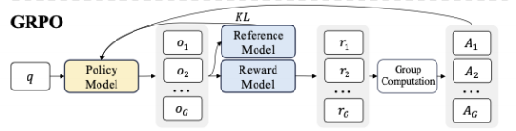
Iterative Group Relative Policy Optimization
迭代次数
不希望新的model会偏移基座太多
采样数据
old
采样一组
运行奖励模型获取r
计算优势函数

Slide 13
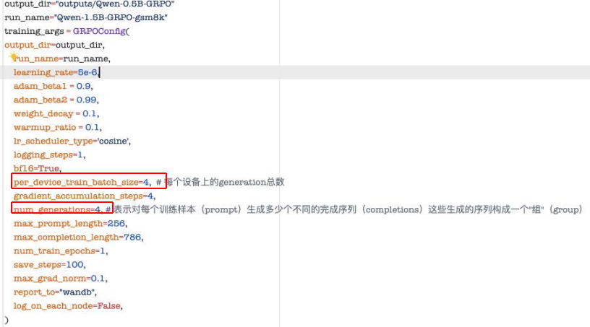
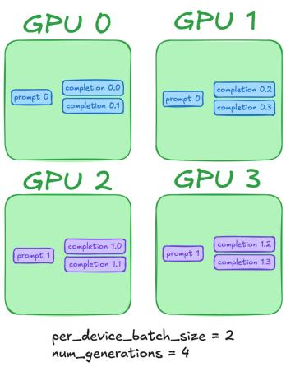
想象你在一个大型餐厅（GPU集群）工作，需要为顾客（训练样本）准备不同版本的菜品（completion）进行口味比较。
Code Part
厨师
厨师每次产出
单批次下：
订单最大负荷
厨房最大负荷
每个订单做几个口味
含义：每个厨师（GPU）一次最多能炒4盘菜（4个completion）
含义：收集4次顾客反馈后再调整菜谱
含义：每个顾客点菜时，厨师要准备4个不同版本的同一道菜
https://huggingface.co/docs/trl/main/en/grpo_trainer
此参数下，两人合理完成一份订单

Slide 14
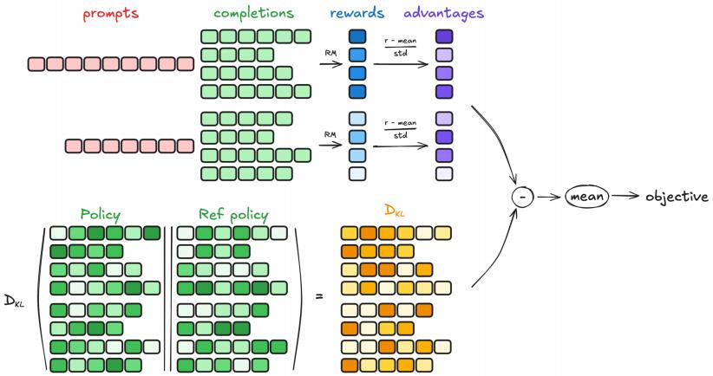
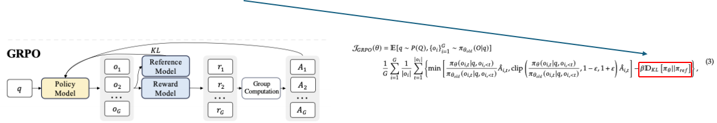
Code Part - Num Generations

Slide 15
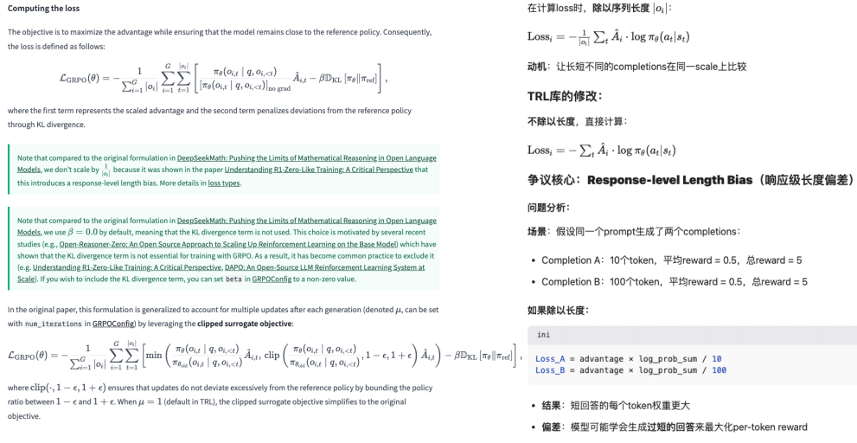
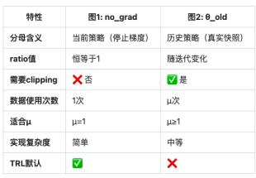
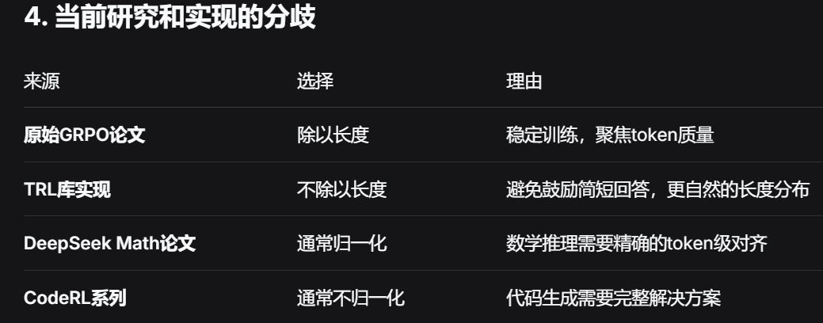
Code Part - Arguments On policy
这一页在表达一个非常关键的技术争议：在计算GRPO损失时，是否应该对序列长度进行归一化（即除以序列长度 ∣oi ∣）。
"不归一化"策略的实际效果
优点：
鼓励完整回答：模型需要产出足够长度的有价值内容才能获得高总奖励
减少"cheap points"：避免模型靠几个高质量token就获得高per-token奖励
更自然的长度分布：在代码生成等任务中，完整函数/类的长度相对固定
风险：
模型学会"注水"：添加无意义的token来增加长度以获取更高总奖励
长序列主导训练：批次中长序列会主导梯度更新
训练不稳定：损失值变化范围大，需要更小的学习率
折中方案与当前研究趋势
方案1：任务特定选择
代码生成、数学推理：倾向于不归一化，因为需要完整解决方案
对话、创意写作：倾向于归一化，避免无意义延伸
指令遵循：可能归一化更好，因为简洁性通常被奖励
方案3：基于奖励函数的隐含归一化
如果奖励函数本身已经考虑了长度（如BLEU、ROUGE包含长度惩罚），那么损失计算中可以不额外归一化。
方案2：自适应策略
过短，轻微惩罚；过长，归一化避免主导；正常范围，不归一化
Notes:
关于deepseek的解释与研究现状介绍： https://chat.deepseek.com/a/chat/s/bd1109cb-1277-4fa7-ae45-796fca31b511

Slide 16
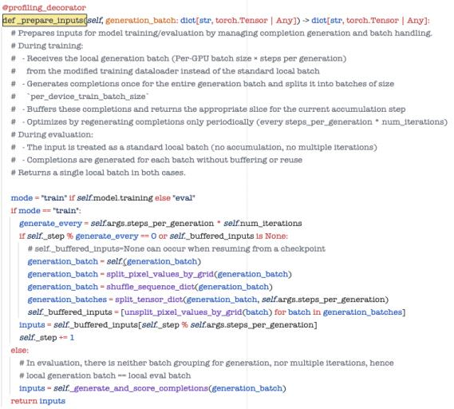
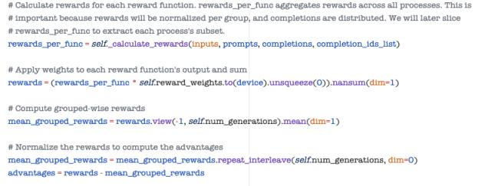
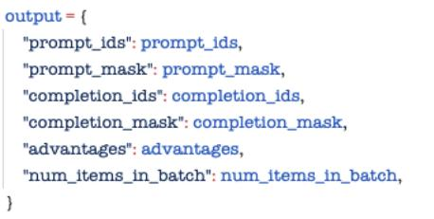
Code Part - Prepare Inputs
缓存生成结果：避免每一步都调用生成模型，节省计算资源。
批次切分与重用：一次生成，多次使用，适合多步策略优化。
支持断点续训：缓存为空时可从检查点恢复。
缓存机制（Buffering）
不是每次迭代都重新生成completion
只在固定间隔生成一次，然后循环使用
节省大量计算资源
梯度累积（Gradient Accumulation）
将多个小batch的梯度累积起来
模拟更大的batch size
提高训练稳定性
分布式处理
split_pixel_values_by_grid 和 split_tensor_dict
支持多GPU并行处理
确保数据正确分布在不同设备上
Notes:
https://chat.deepseek.com/a/chat/s/1efc685d-1e29-4c20-9a2e-661bc596f001

Slide 17
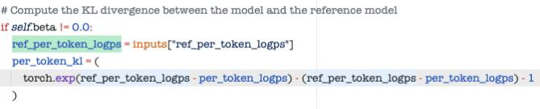

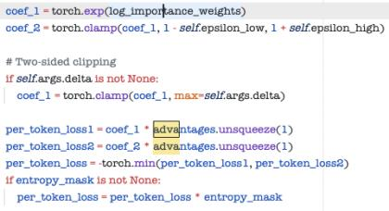
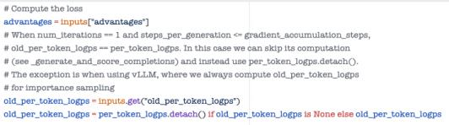
Code Part - Compute Loss
这一页展示了GRPO如何计算最终的训练损失，包含两个核心部分：
KL散度惩罚项：
使用 r−logr−1 作为无偏估计
保证非负性，防止策略崩溃
策略损失：
基于重要性采样比
使用双侧clipping控制更新幅度
最终损失为两者的组合
最佳实践建议：
合理设置beta：控制KL惩罚强度
监控KL值：确保策略不会偏离太远
调整epsilon和delta：平衡探索与稳定
注意数值稳定性：避免log概率下溢
在GRPO算法中，epsilon和delta是用来控制策略更新幅度的参数，它们直接关系到算法的探索能力与训练稳定性。
epsilon (ε)：在双侧clipping中控制策略更新的"安全范围"。来自ppo的继承，clip(r_t(θ), 1-ε, 1+ε)
delta (δ)：在单侧clipping中限制策略更新的"最大步长"。来自工程实践。
问题发现：即使有clipping，某些token仍可能导致极端更新，解决方案：添加硬性上限。
# 当r = π_θ/π_ref > delta时，强制截断
# 例如：delta=5.0，防止策略概率变化超过5倍
通俗解释：
epsilon = 车把的左右转动幅度。太小：不敢转弯，永远在直线上；太大：疯狂摇摆，容易摔倒
delta = 油门的最大踩踏深度。太小：速度太慢，无法保持平衡；太大：突然加速，控制不住
下一页

Slide 18
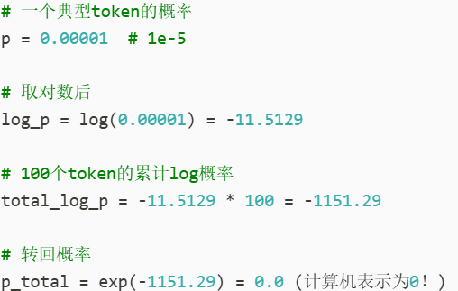
Code Part - Compute Loss
这一页展示了GRPO如何计算最终的训练损失，包含两个核心部分：
KL散度惩罚项：
使用 r−logr−1 作为无偏估计
保证非负性，防止策略崩溃
策略损失：
基于重要性采样比
使用双侧clipping控制更新幅度
最终损失为两者的组合
最佳实践建议：
合理设置beta：控制KL惩罚强度
监控KL值：确保策略不会偏离太远
调整epsilon和delta：平衡探索与稳定
注意数值稳定性：避免log概率下溢
当处理极小的概率值时
实际后果
梯度计算错误
损失函数变成NaN
训练突然崩溃
模型性能急剧下降
解决方案（实战技巧）
1. 始终使用log-space计算
2. 安全计算重要性采样比
3. KL散度计算的稳定性
4. 梯度裁剪与混合精度

Slide 19
Discussion

